Slide 1

2022 GitHub DeskTop
GitHub DeskTop
사용방법
ⓒSaebyeol Yu. Saebyeol’s PowerPoint

Slide 2

목차
01
Git 이란?
02
GitHub Desktop
03
Commit !
04
Pull Request
ⓒSaebyeol Yu. Saebyeol’s PowerPoint

Slide 3

「
#Part 1,
」
What is git?
ⓒSaebyeol Yu. Saebyeol’s PowerPoint

Slide 4

Part 1.
What is git ?
SVN 과는 다른 버전관리 Tool
깃은 버전을 관리하는 툴입니다
svn과의 차이점은 svn은 중앙 집약식 시스템이라면
Git 은 분산 버전 관리 시스템입니다
즉 git은 어느 서버가 다운돼도 분산된 정보들로 인해 자료를 보존할 수 있고 svn에 비해서 속도가 빠르게 작용하여 많은 개발자들이 이용합니다.

Slide 5
Part 1.
깃의 장단점
분산적인 개발 (가지치기가 쉬워서 협업하기 좋습니다)
효율적인 개발 (SVN에 비해 압도적인 속도를 자랑합니다)
비선형적 개발 ( 브런치 개념을 사용합니다 )
변경이력 보장 ( 작업내용을 브런치에서 안전하게 운영이 가능합니다 )
배우기 어렵고 덜 직관적
기능은 좋지만 사용은 자기멋대로한다
push했다해도 삭제될 수 있다
commit안하고 브런치를 옮기면 날라감
S
W

Slide 6
「
#Part 2,
」
Github Desktop
install
ⓒSaebyeol Yu. Saebyeol’s PowerPoint

Slide 7

#Part 2,
Github Desktop
install
ⓒSaebyeol Yu. Saebyeol’s PowerPoint

Slide 8
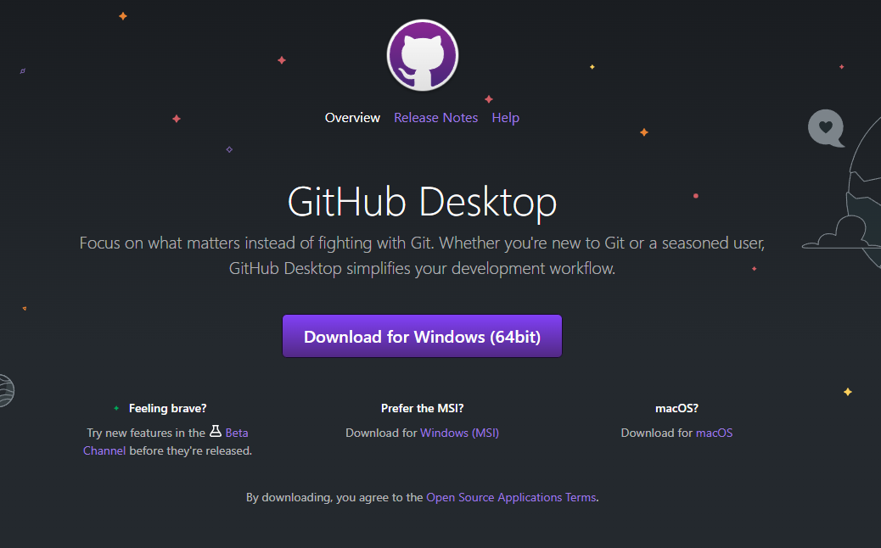
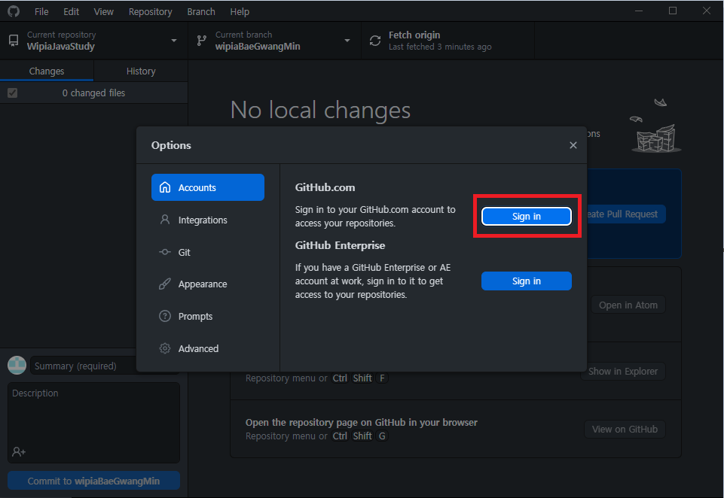
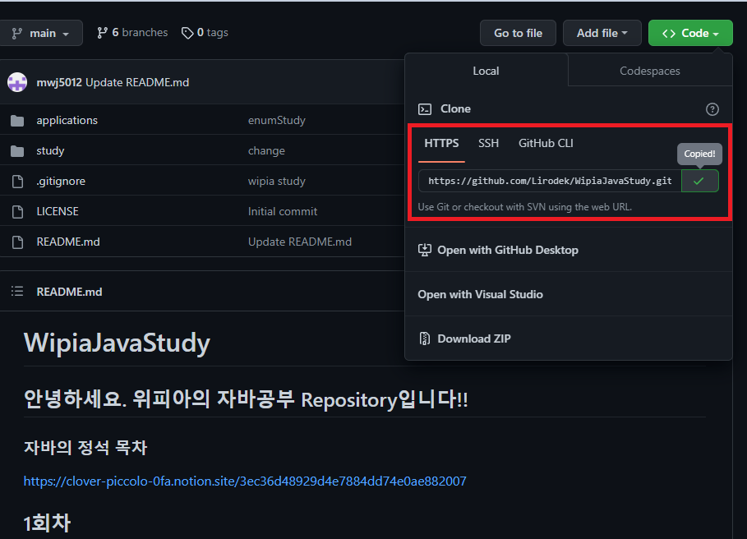
Part 2.
Github Desktop
Step1. Download
Step2. Github Login
Setp3. project Clone
깃 데스크탑 사이트에서 다운로드 해줍니다
https://desktop.github.com/
깃허브 사이트에서 로그인을 해주세요 !
Java Study repository를
clone 해 주세요 !

Slide 9
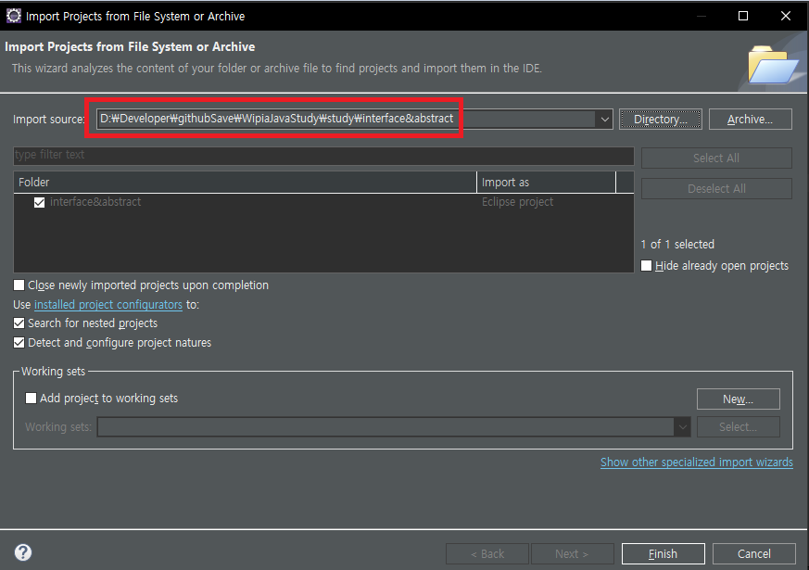
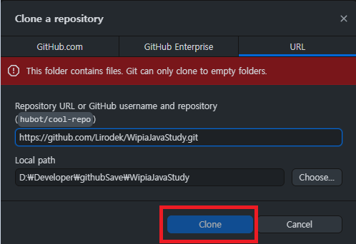
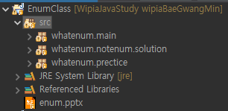
Part 2.
Github Desktop
Step4. clone project
Step5. contribute repo
Setp6. build project
Local path에 clone 한 프로젝트가
다운로드 됩니다 !
이클립스에서 우리의 repository에
공부한 파일을 올려서 기여해주세요 !
이제 변경하고 싶은 프로젝트나
새 프로젝트를 만들어주세요 !

Slide 10

#Part 3,
Github Desktop
Commit
ⓒSaebyeol Yu. Saebyeol’s PowerPoint

Slide 11



Part 3.
Commit ?
Commit And merge
Request
Project upload

Slide 12
Part 3.
Commit & merge
merge란 A branch와 B branch,
A branch와 Main branch
를 병합 하는 작업입니다
A branch
Main
B branch
Commit 이란 내가
현재 사용중인 branch에
변경된 내용을
upload 하는것이고

Slide 13
Part 3.
Commit
A
A
upload
87%
90%

Slide 14
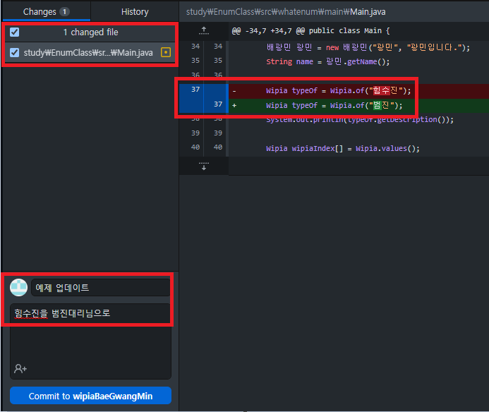
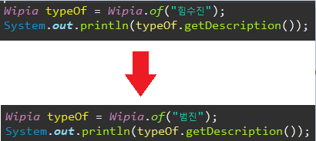
Part 3.
Commit !
Step1. 변경사항 발생 !
변경사항이 발생하고 프로젝트를 저장해줍니다
Step2. commit
변경 파일과 내용을 확인하고 commit내용과 설명을 넣고 commit 해주세요 !

Slide 15
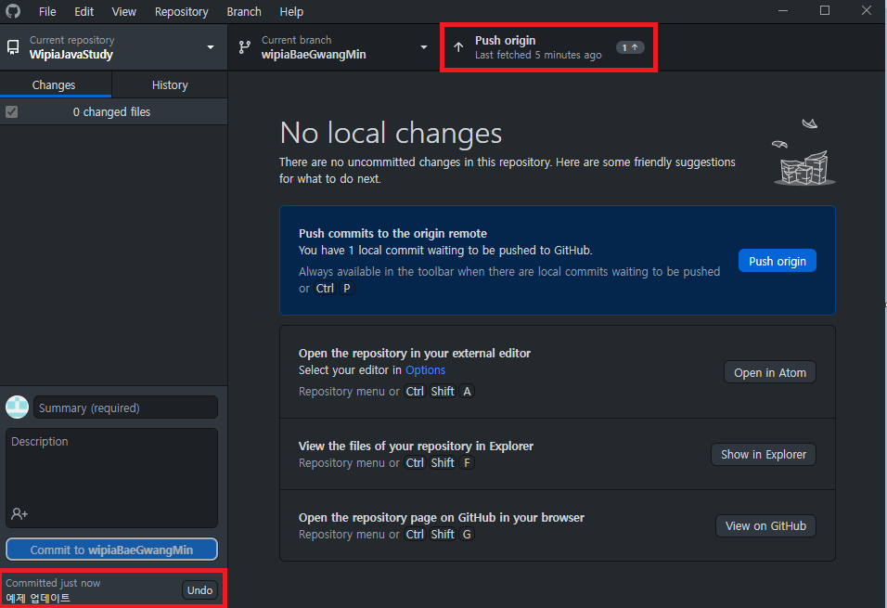
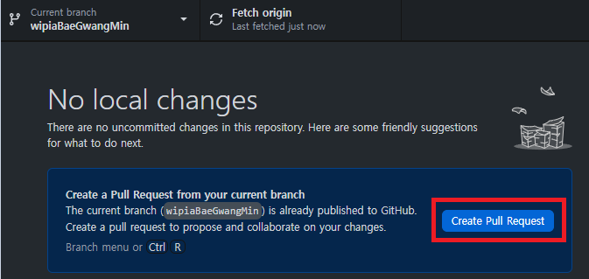
Part 3.
Github Desktop
Step3. push origin
Step4. create pull request
Commit 했다면 해당 변경내용을
server로 push 해줍니다
이제 우리는 create pull request를
만들 수 있습니다.
변경사항을 pull에 모아놓고 한번에
branch를 수정할때 사용합니다
자세한건 request 때 하겠습니다

Slide 16
Part 3.
merge
A
B
merge
87%
67%

Slide 17
Part 3.
merge
B
87%

Slide 18
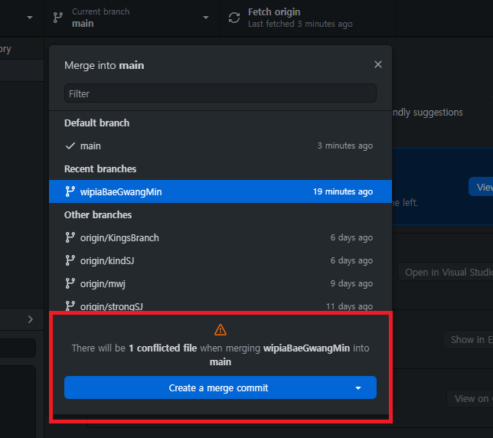
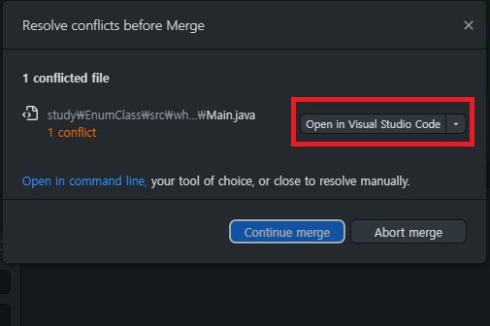
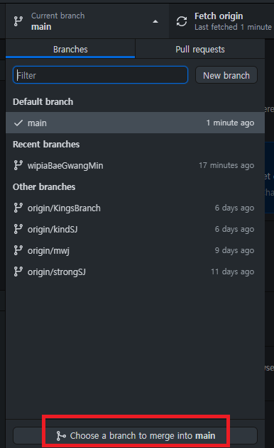
Part 3.
merge
Step1. merge !
Step2. create a merge
Setp3. crash
해당 브런치와 병합할 브런치를 선택
하여 choose a branch 버튼을
클릭합니다
변경 사항이 있을경우 위와같이 수정
을 필요로 합니다 계속 진행해주세요.
변경하고 싶은 브런치와
대상이 되는 브런치가 충돌이 났을때
Vs Code를 열어 수정해줍니다.

Slide 19
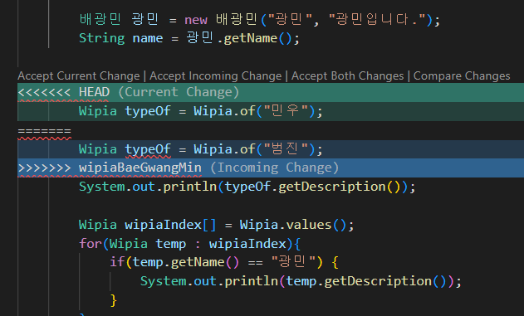
Part 4.
충돌
브런치의 충돌
Accept Current Change
- 충돌된 내용을 내가 수정한 사항으로 변경
Accept Incoming Change
-내코드와 충돌된코드중 충돌한 코드로 변경
Accept Both Changes
-둘다 남겨둔다.
Compare Changes
- 코드를 1:1로 비교해서 변경한다

Slide 20
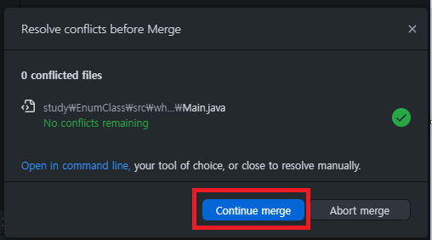
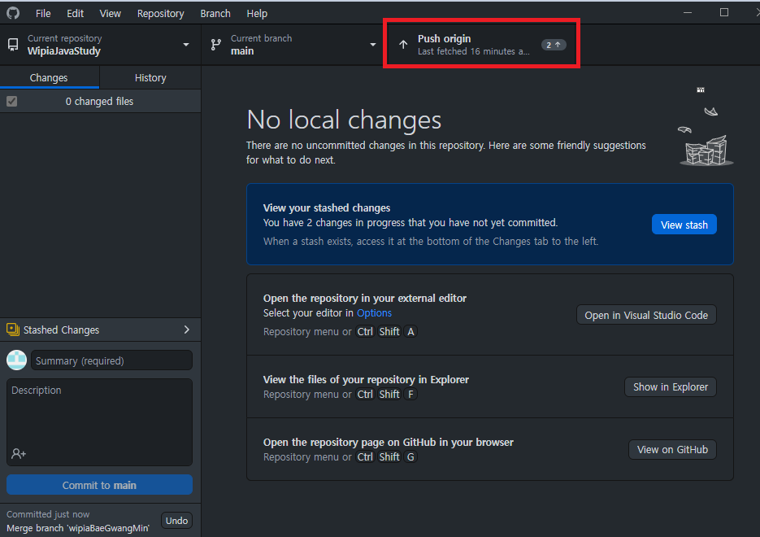
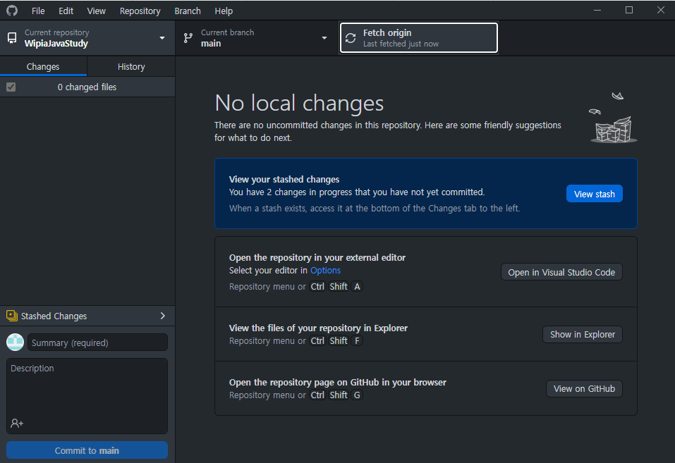
Part 3.
merge
Step4. Continue merge
Step5. push origin
Setp6. end
merge를 끝냈으면 이제 continue 를
할 수 있습니다.
Commit 때와 마찬가지로
Push origin을 해줘야합니다
그럼 이제 다른내용은 합쳐지고
충돌된내용은 골라져서 하나의 브런치
로 합쳐집니다
합쳐진다해서 내가 원래 작업하던
브런치가 사라지는건 아닙니다

Slide 21

#Part 4,
「
」
File Add
ⓒSaebyeol Yu. Saebyeol’s PowerPoint

Slide 22
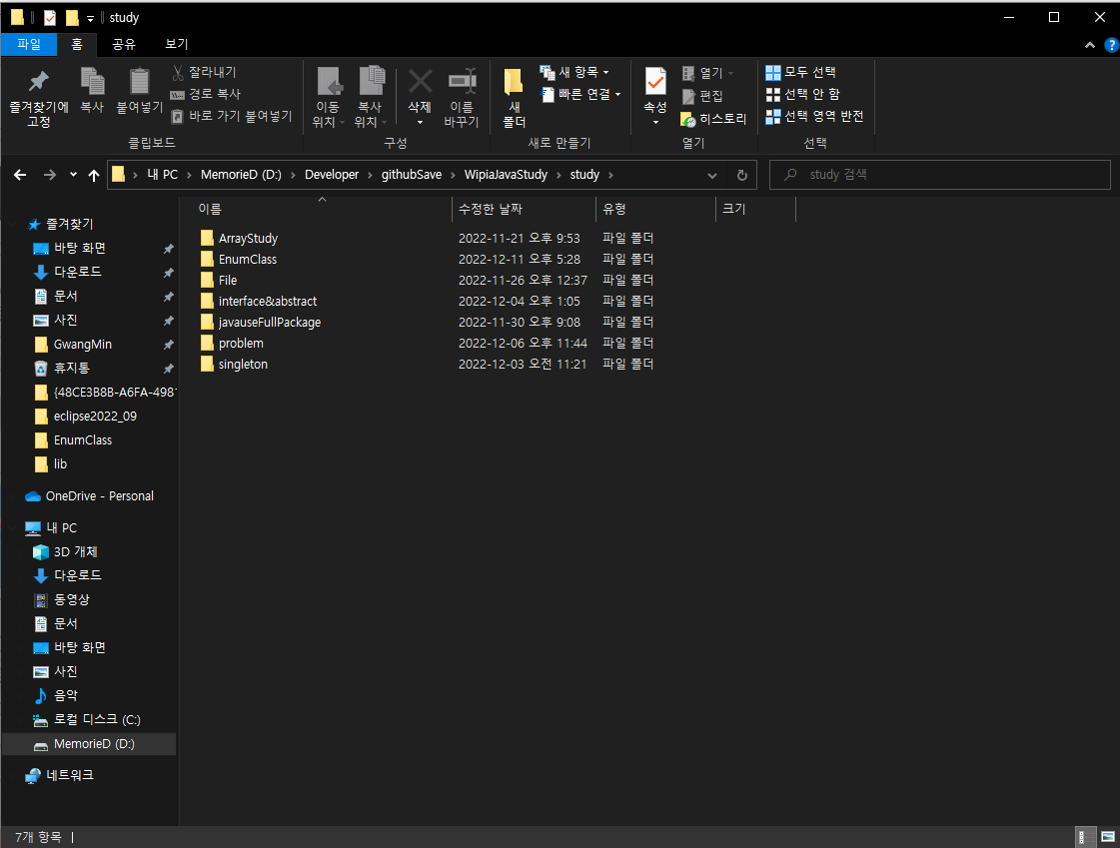
Part 4.
File Add
Repo에 파일 올리기
예제프로젝트를 작성할때 다른 워크스페이스에서
작업 하고 프로그램을 프로그램을 올릴때가 있습니다
이따 작업하던 폴더를 clone한 repository에 drag & drop
해주면 가볍게 추가해줄 수 있습니다.

Slide 23


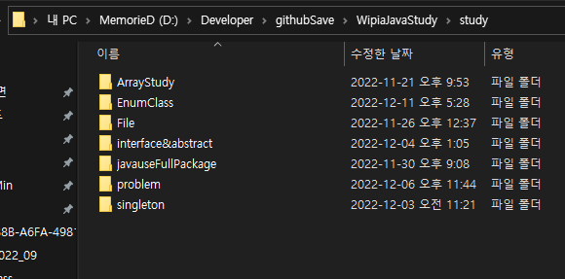
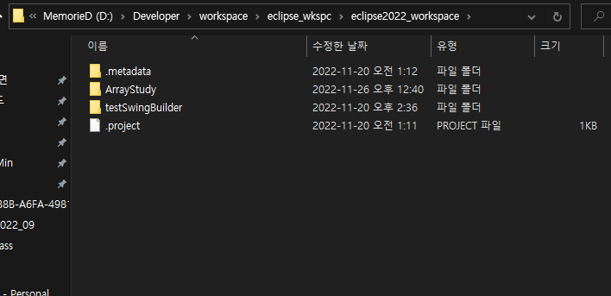
Part 4.
File Add
Drag & drop
Cloned repository
소제목을 입력하세요

Slide 24
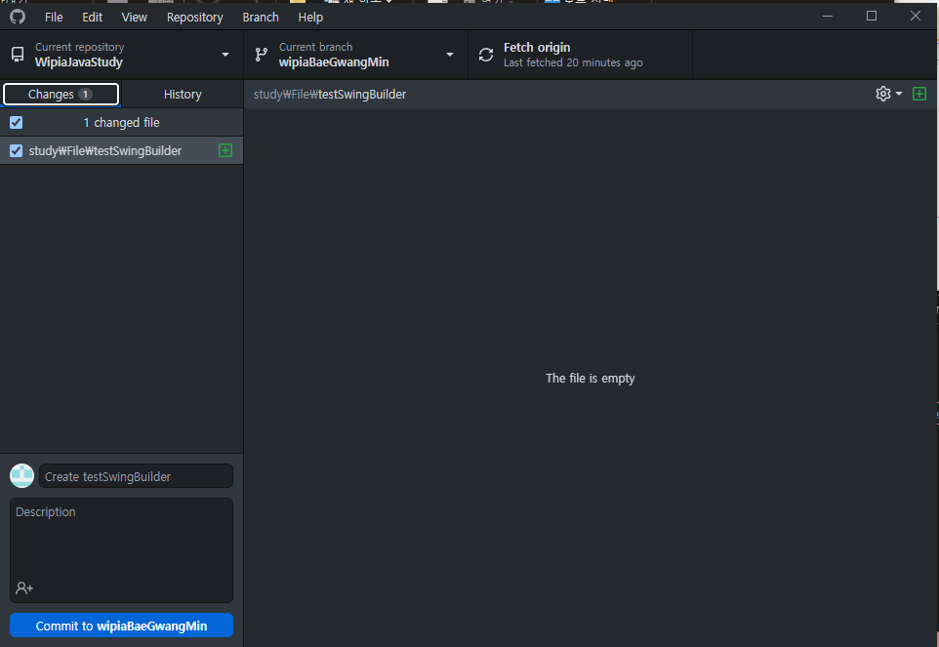
Part 4.
File Add
Drag & drop
Finish

Slide 25
#Part 4,
「
」
Create pull request
ⓒSaebyeol Yu. Saebyeol’s PowerPoint

Slide 26
감사합니다

